Slide 1
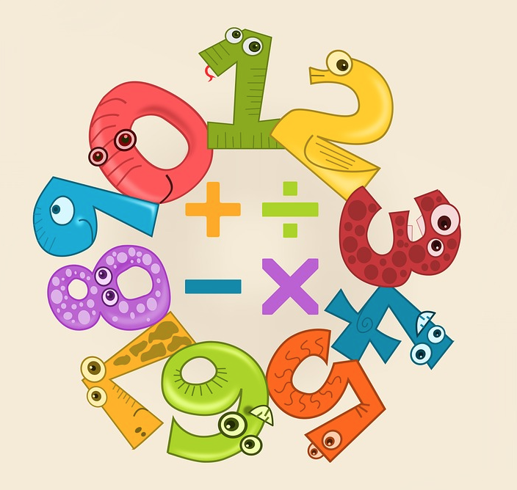
Det är dags för musik!

Slide 2
F C AA F GG CC F F C AA F GG CC F DB BB C BG GG A F D B C AA BE EE F
Bä, bä vita lamm

Slide 3
G G D D E E D C C B B A A G D D C C B B G D D C C B B G G G D D E E D C C B B A A G
Blinka lilla stjärna där

